Slide 1
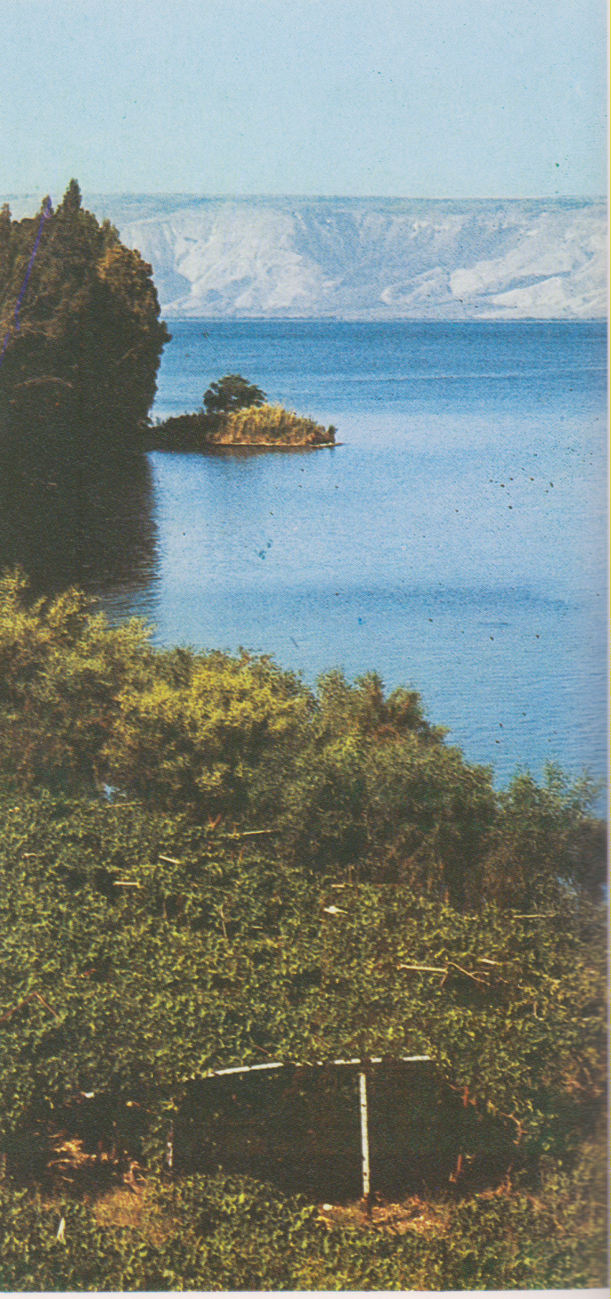
Magdala, dove sorge la cittadina

